Slide 1



Slide 2







Slide 3


Slide 4
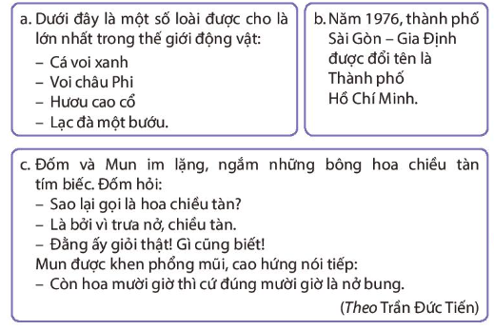
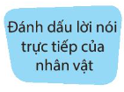


1. Xác định công dụng của dấu gạch ngang được sử dụng trong mỗi đoạn dưới đây:

Slide 5



Dùng để đánh dấu các ý trong một đoạn liệt kê
Dấu gạch ngang
Nối các từ ngữ trong một liên danh
Đánh dấu lời nói trực tiếp của nhân vật

Slide 6

3. Dấu câu nào có thể thay cho các bông hoa dưới đây? Nêu công dụng của dấu câu đó.
a. Nhạc sĩ Hoàng Vân đã phổ nhạc cho bài thơ Hà Nội Huế Sài Gòn của nhà thơ Lê Nguyên.
b. Để làm một con diều giấy chúng ta phải thực hiện ba bước:
Làm khung diều.
Đo và cắt áo diều.
Ráp các bộ phận của diều.

Slide 7

3. Dấu câu nào có thể thay cho các bông hoa dưới đây? Nêu công dụng của dấu câu đó.
a. Nhạc sĩ Hoàng Vân đã phổ nhạc cho bài thơ Hà Nội – Huế – Sài Gòn của nhà thơ Lê Nguyên.
Dấu gạch ngang dùng để nối các từ ngữ trong một liên danh

Slide 8
3. Dấu câu nào có thể thay cho các bông hoa dưới đây? Nêu công dụng của dấu câu đó.
b. Để làm một con diều giấy chúng ta phải thực hiện ba bước:
– Làm khung diều.
– Đo và cắt áo diều.
– Ráp các bộ phận của diều.
Dấu gạch ngang dùng để đánh dấu các ý trong một đoạn liệt kê.

Slide 9


